Slide 1
Thanksgiving Day

Slide 2
”Thanksgiving isn’t just a day.
It’s a way we can live our lives every day.”

Slide 3
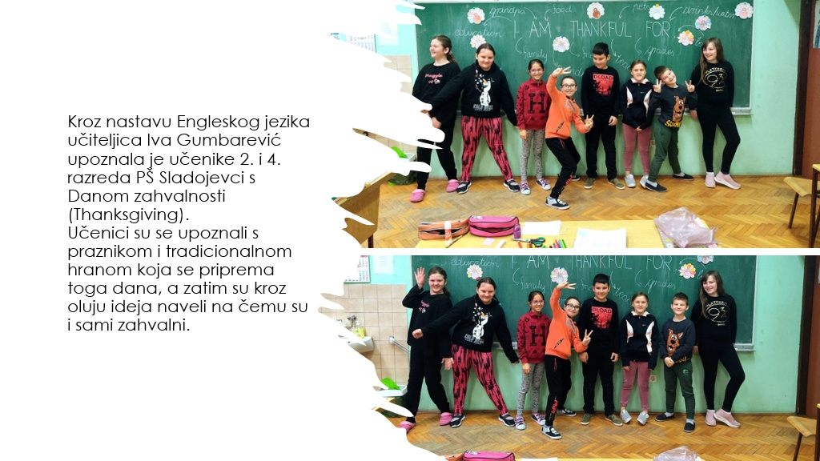

Slide 5
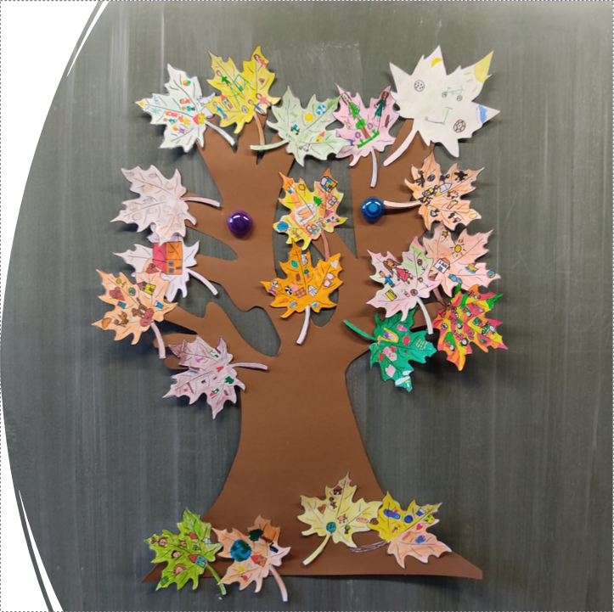

Slide 7
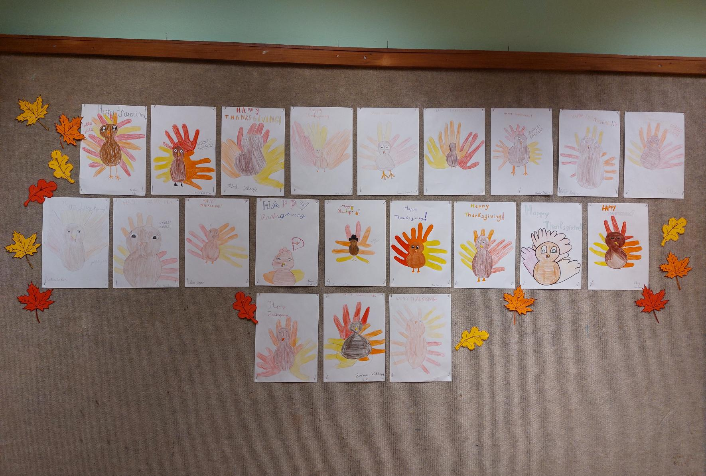
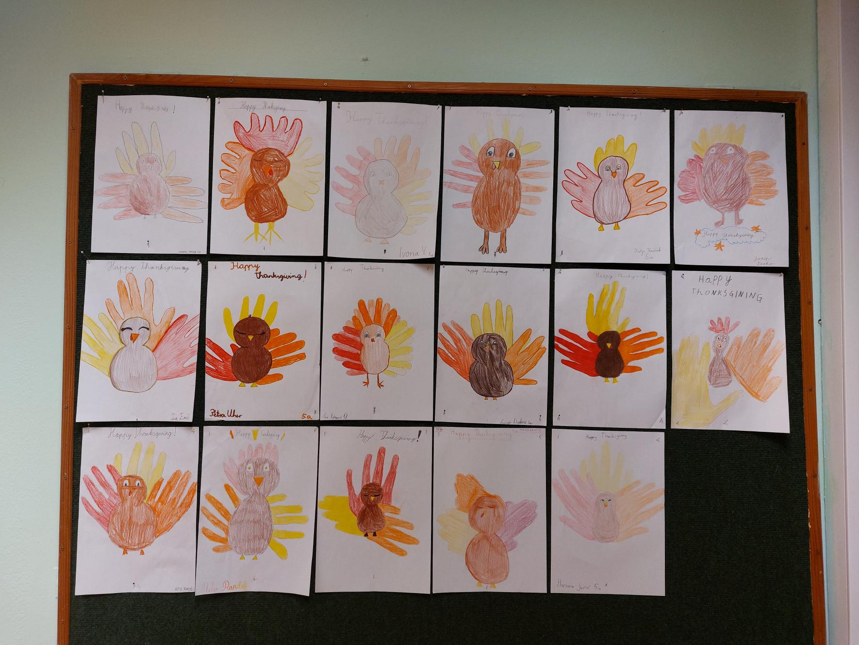
Učenici petih razreda pogledali su poučan video uradak na temu Thanksgiving te se okušali u izradi purica uz pomoć otisaka svojih ruku.

Slide 8
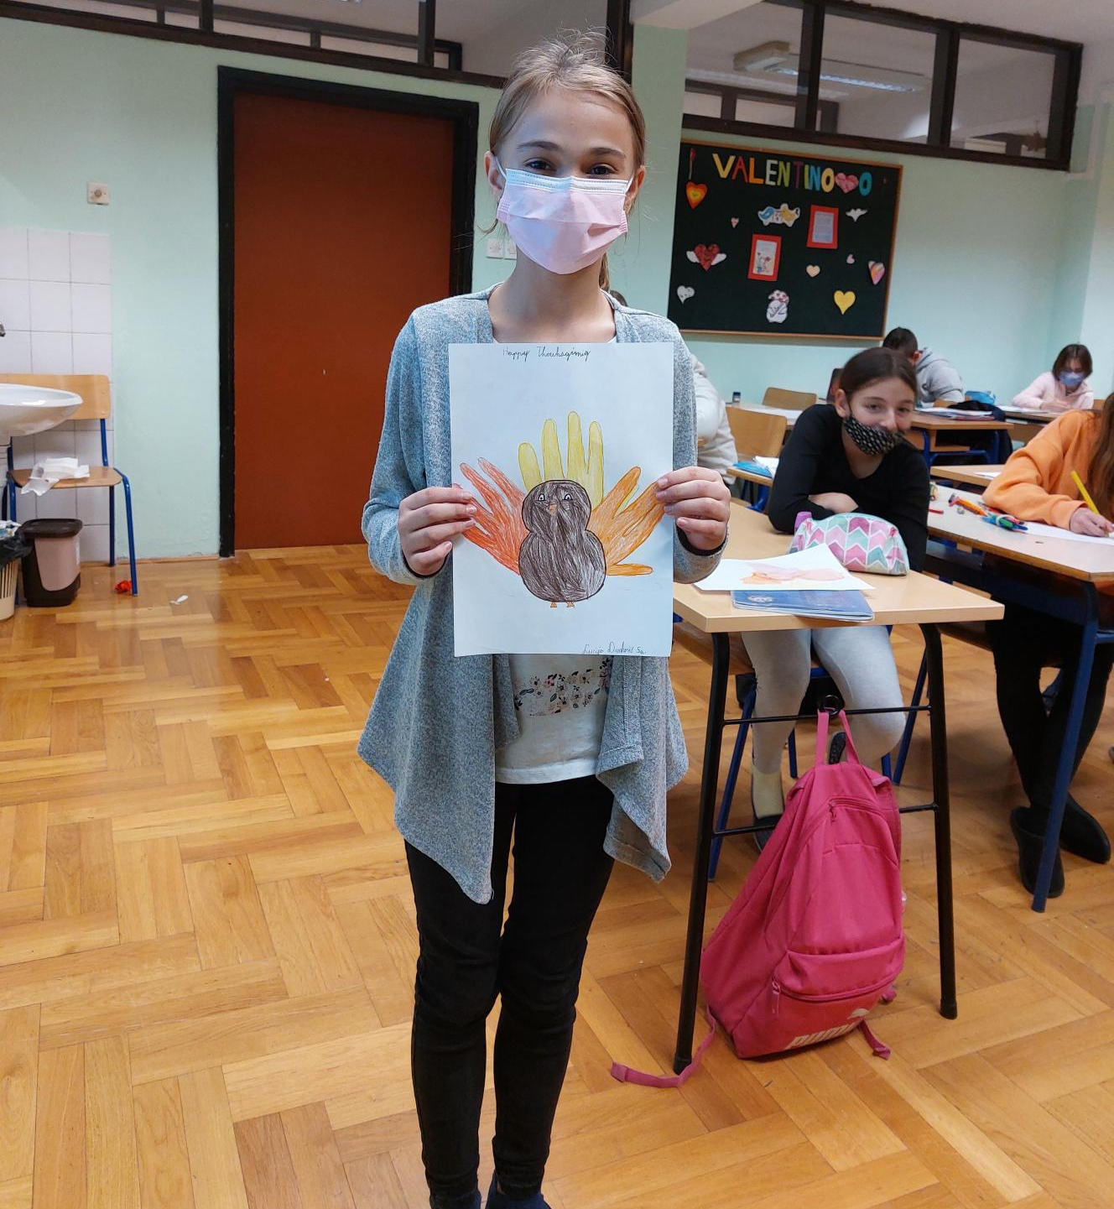
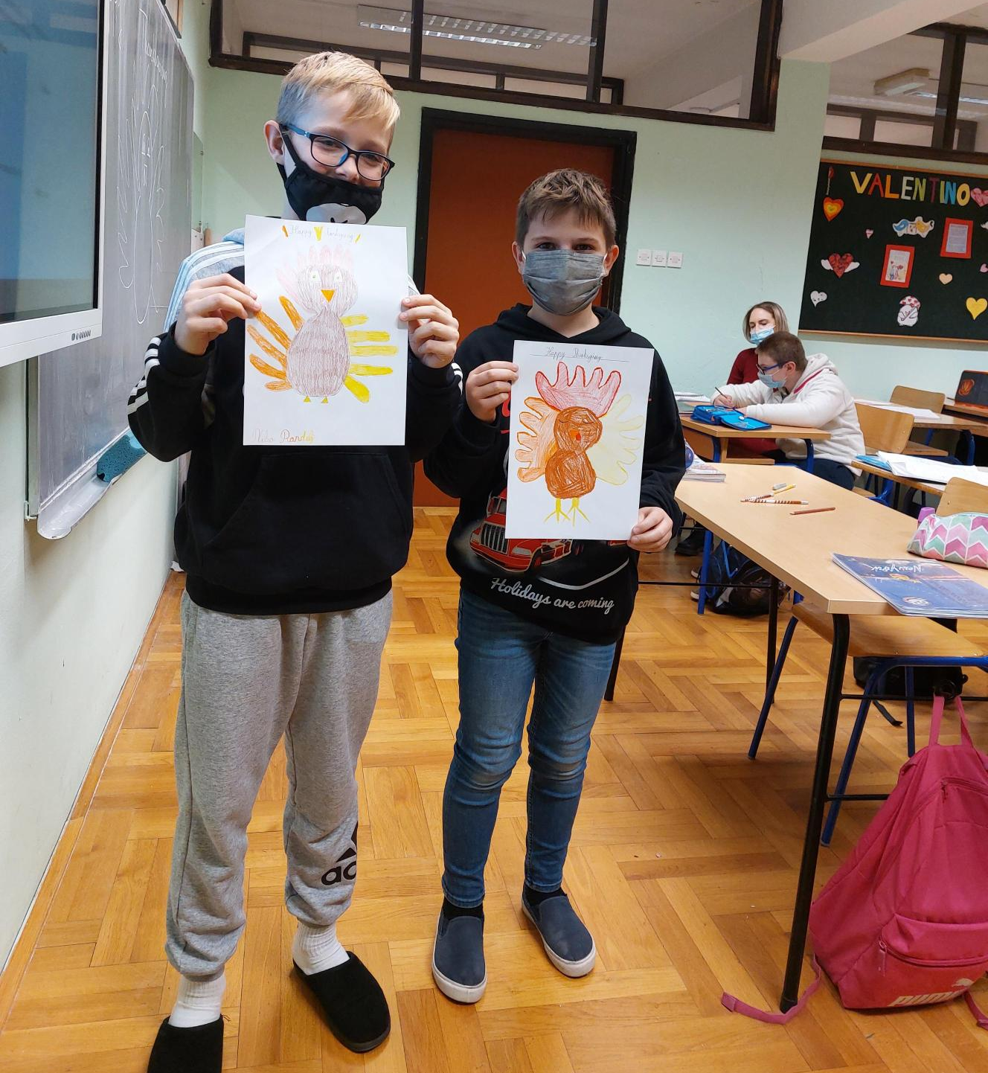

Slide 9
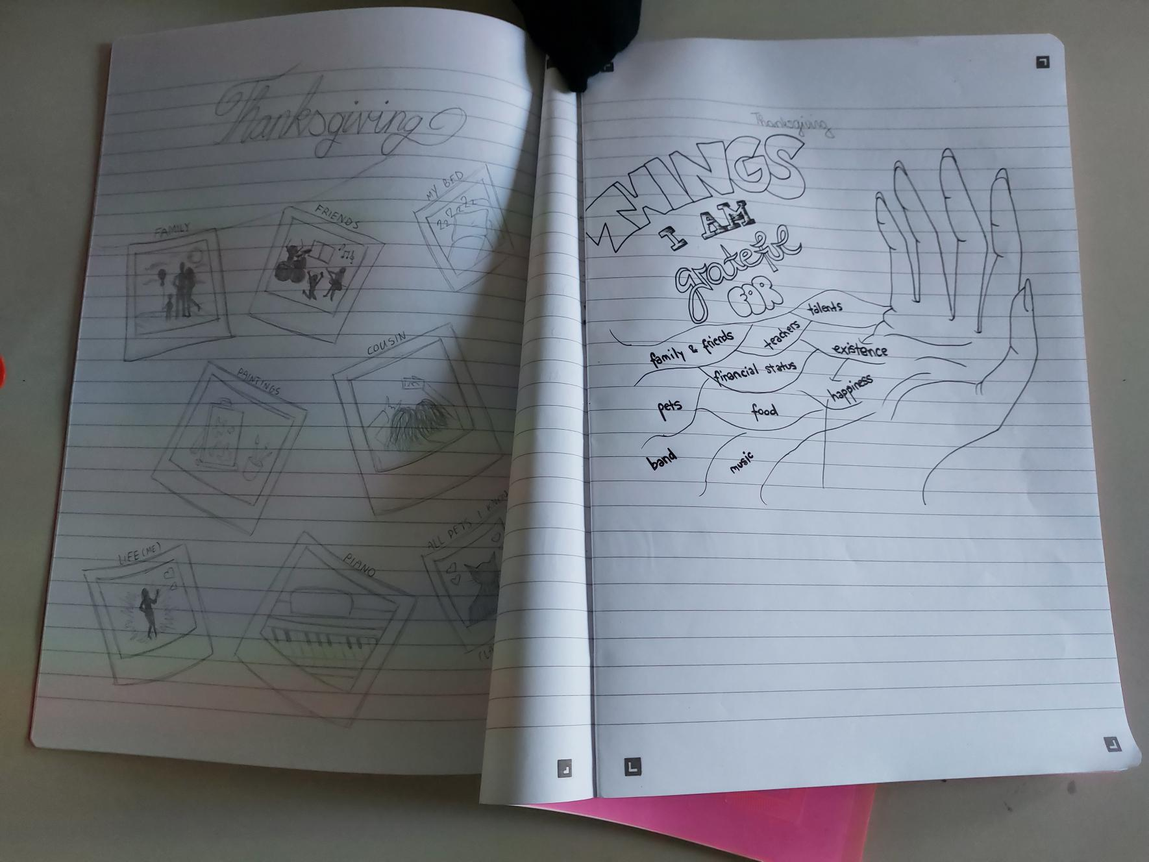
Osmaši su s nastavnicom Draženom Vujanović, raspravljali o tematici spomenutog blagdana koji je veoma važan u američkoj kulturi te napravili svojevrsne "gratitude tree" gdje su naveli za što su sve zahvalni što je i poanta obilježavanja ovog blagdana.

Slide 10
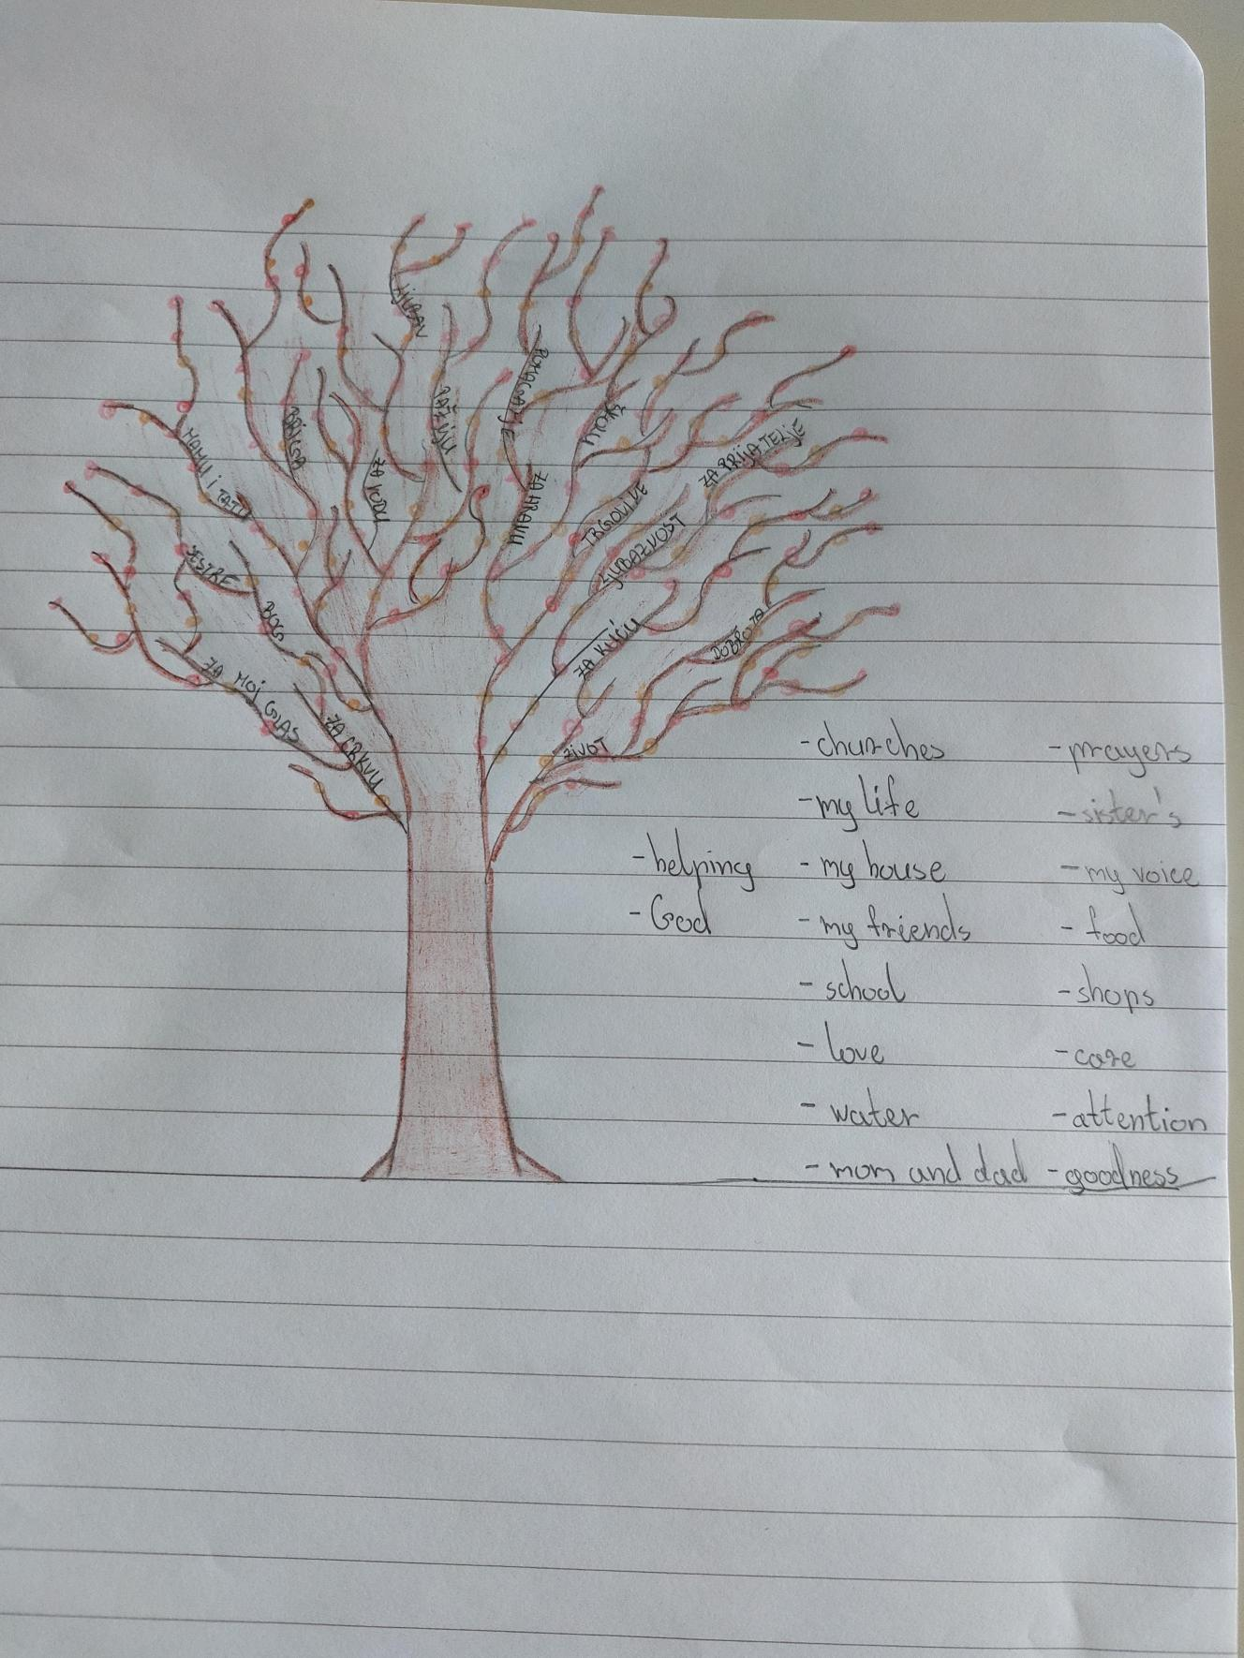

Slide 11
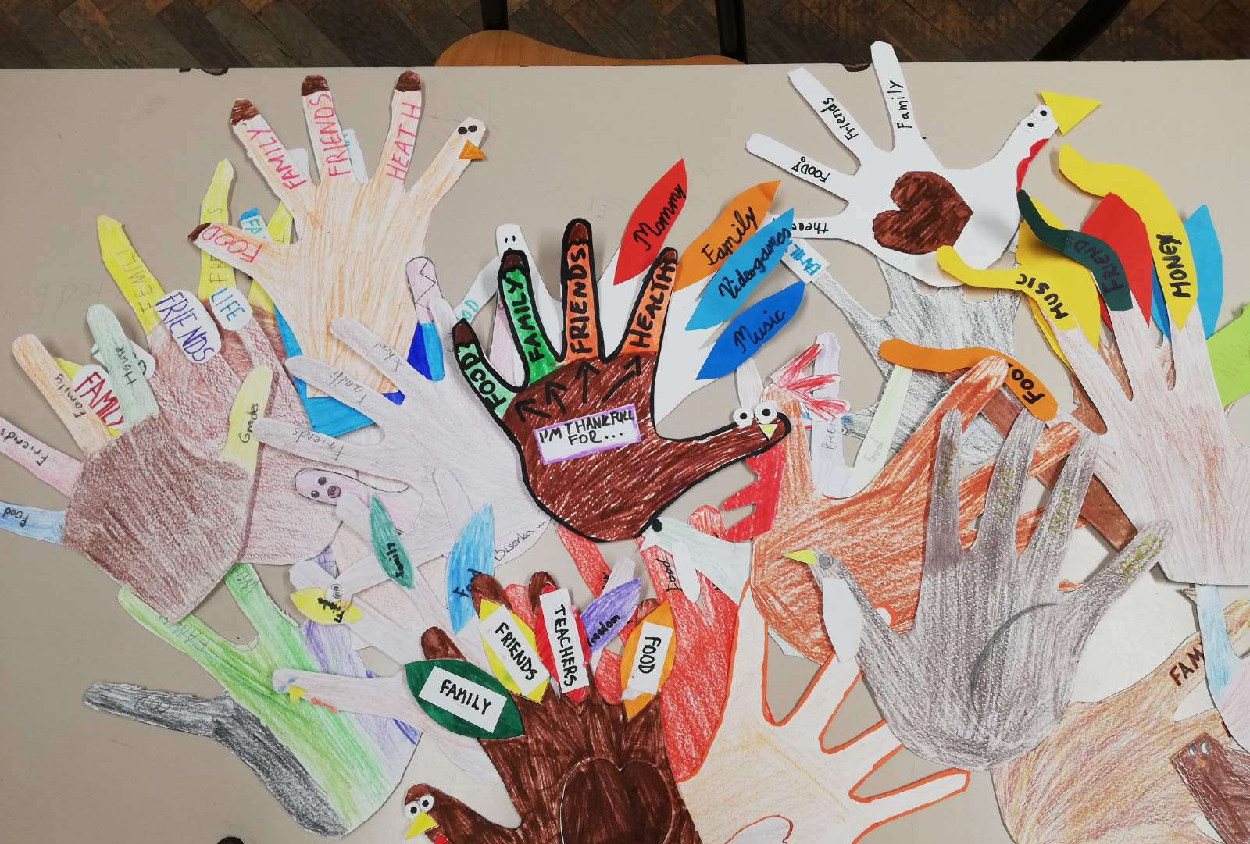
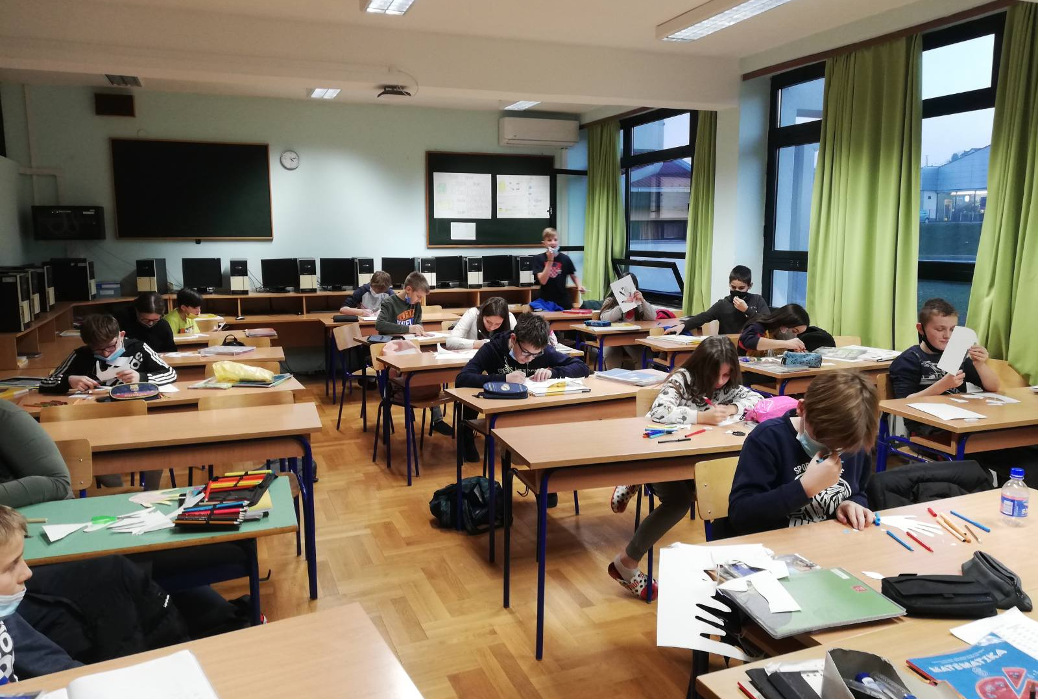
Učenici 6. i 7. razreda također su obilježili Dan zahvalnosti s nastavnicom Barbarom Tovarović različitim aktivnostima. Jedna od njih bila je izrada purice te pisanje na čemu su sve zahvalni.

Slide 12
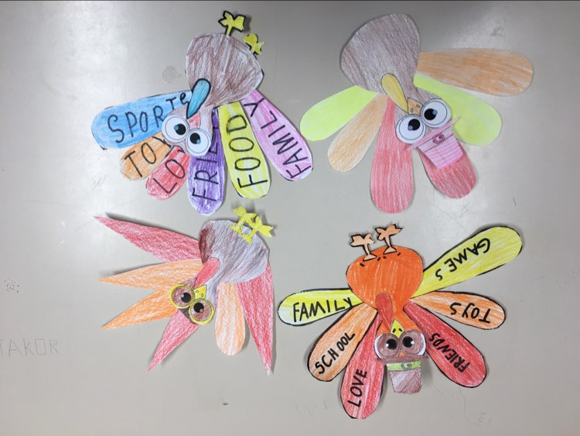
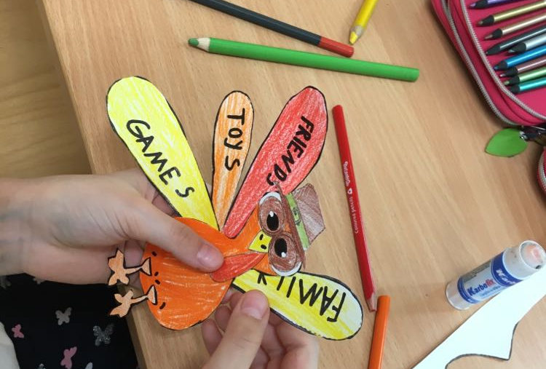
Učenici 3. razreda, obilježili su Dan zahvalnosti na izvannastavnoj aktivnosti koju vodi učiteljica Lara Fučkar. Gledali smo kratak video u kojemu smo saznali zbog čega slavimo Dan zahvalnosti. Riješili smo i kratku križaljku, a zatim smo izradili purice na koje smo pisali na čemu smo zahvalni.

